Slide 1

镇星
舟楫跨组织人才管理系统
Ver. 3.0

Slide 2

1
舟楫是什么？

Slide 3
WHAT?
中心理念
跨组织

Slide 4
WHAT?
产品定位
针对中小微企业
规避雇佣风险

Slide 5
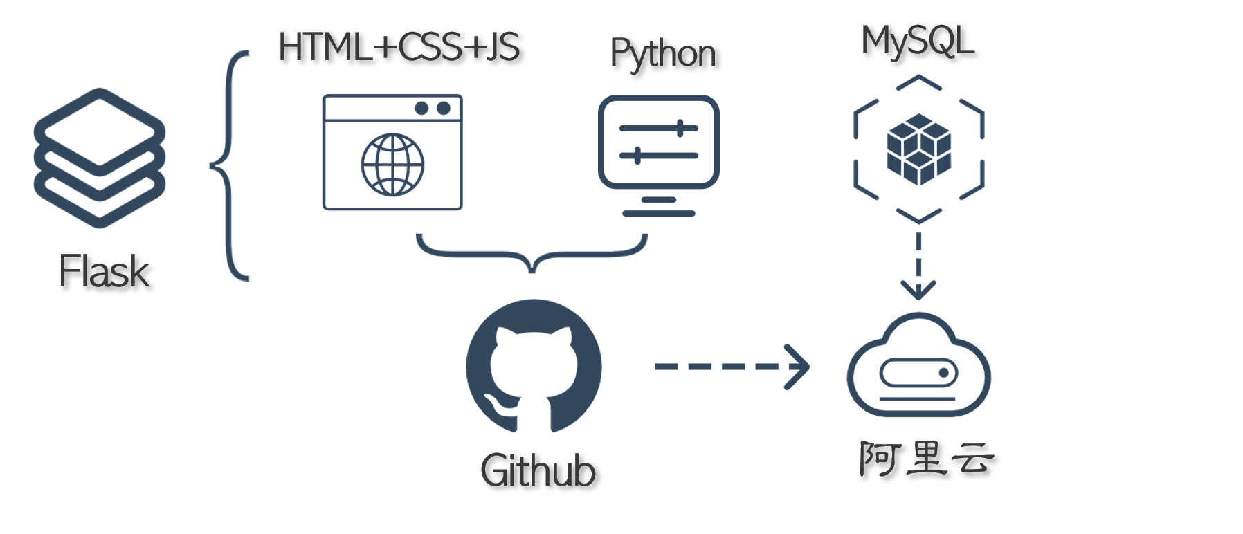
WHAT?
产品技术架构

Slide 6

WHAT?
系统设计
COO用户
HR用户

Slide 7
2
为什么要选择舟楫？

Slide 8

WHY?
？
招人难
留人难
中小微企业
面临用人难题
招错人

Slide 9

WHY?
舟楫
的解决方案

Slide 10


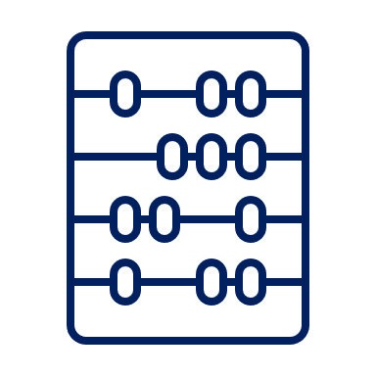
WHY?
成本高？
背调难？
不深入？
√ 职工信息结构化记录
√ 职工背景信息共享
√ 支持招聘和借调
√ 可视化职工能力评价
√ 考核管理二合一
√ HR论坛自由交流
√ 人才信息丰富
√ 沟通流程简化
√ 建立合作关系方便

Slide 11




WHY?
舟楫特色
真实、开放、易用、安全
真实
开放
易用
安全
标准化格式档案
+历史雇主信息
真实有效
上传+下载
互惠互利
筛选+排序+搜索
简化招聘与沟通流程
数据库加密
+权限系统
绝对避免信息泄露

Slide 12
3
我们要呈现一个
什么样的舟楫？

Slide 13



HOW?
基础功能
员工管理
招聘查询
跨公司查询

Slide 14



HOW?
特色功能
A. 授权机制
B. 员工评价
C. HR论坛
※ HR申请
※ COO批复
※ 图文并茂
※ 个人词云
※ 按需排序
※ 不分权限
※ 自由发帖、看帖、回帖

Slide 15
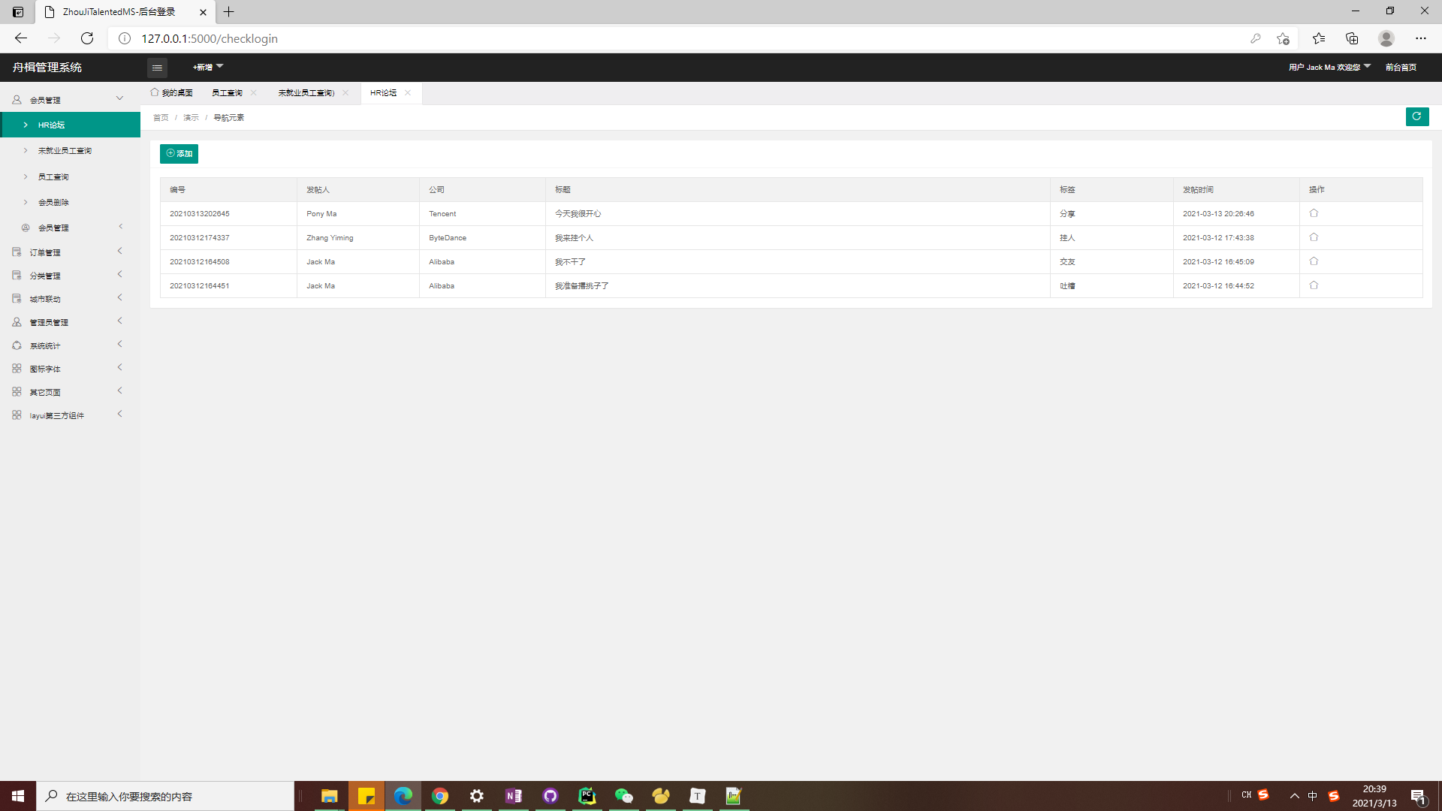
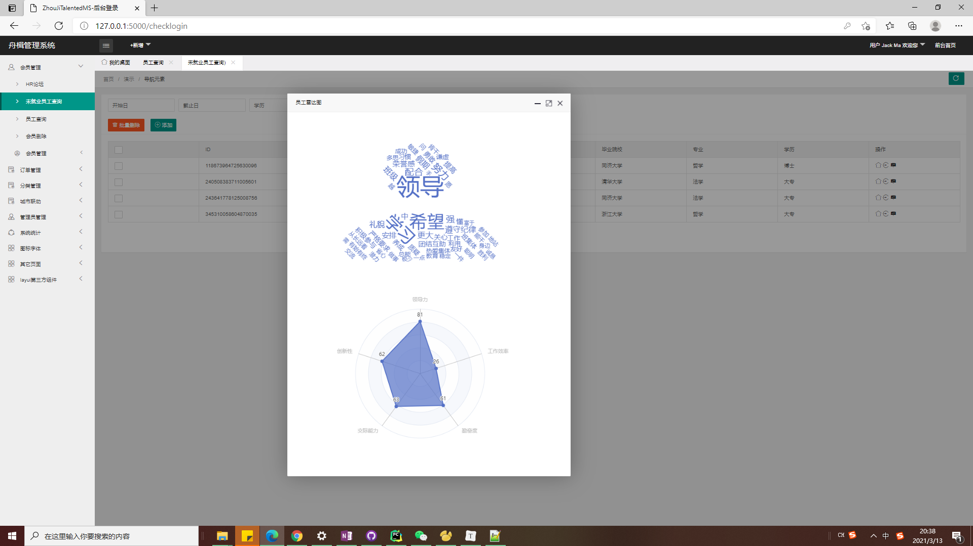
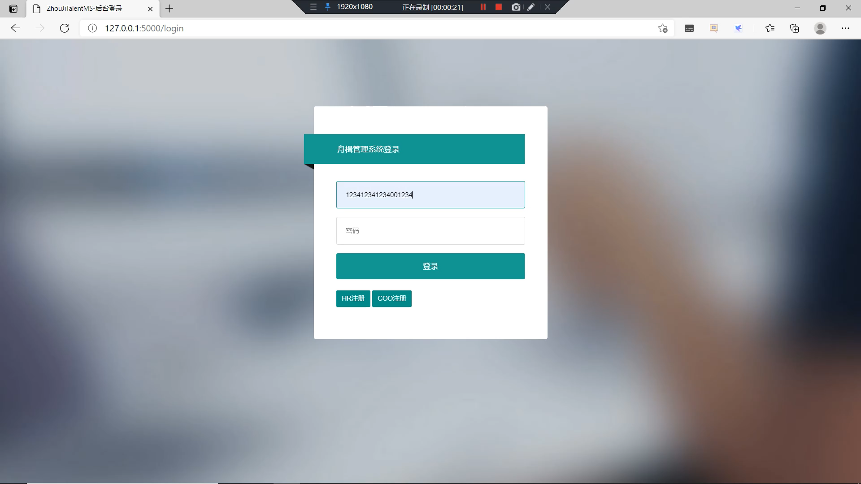
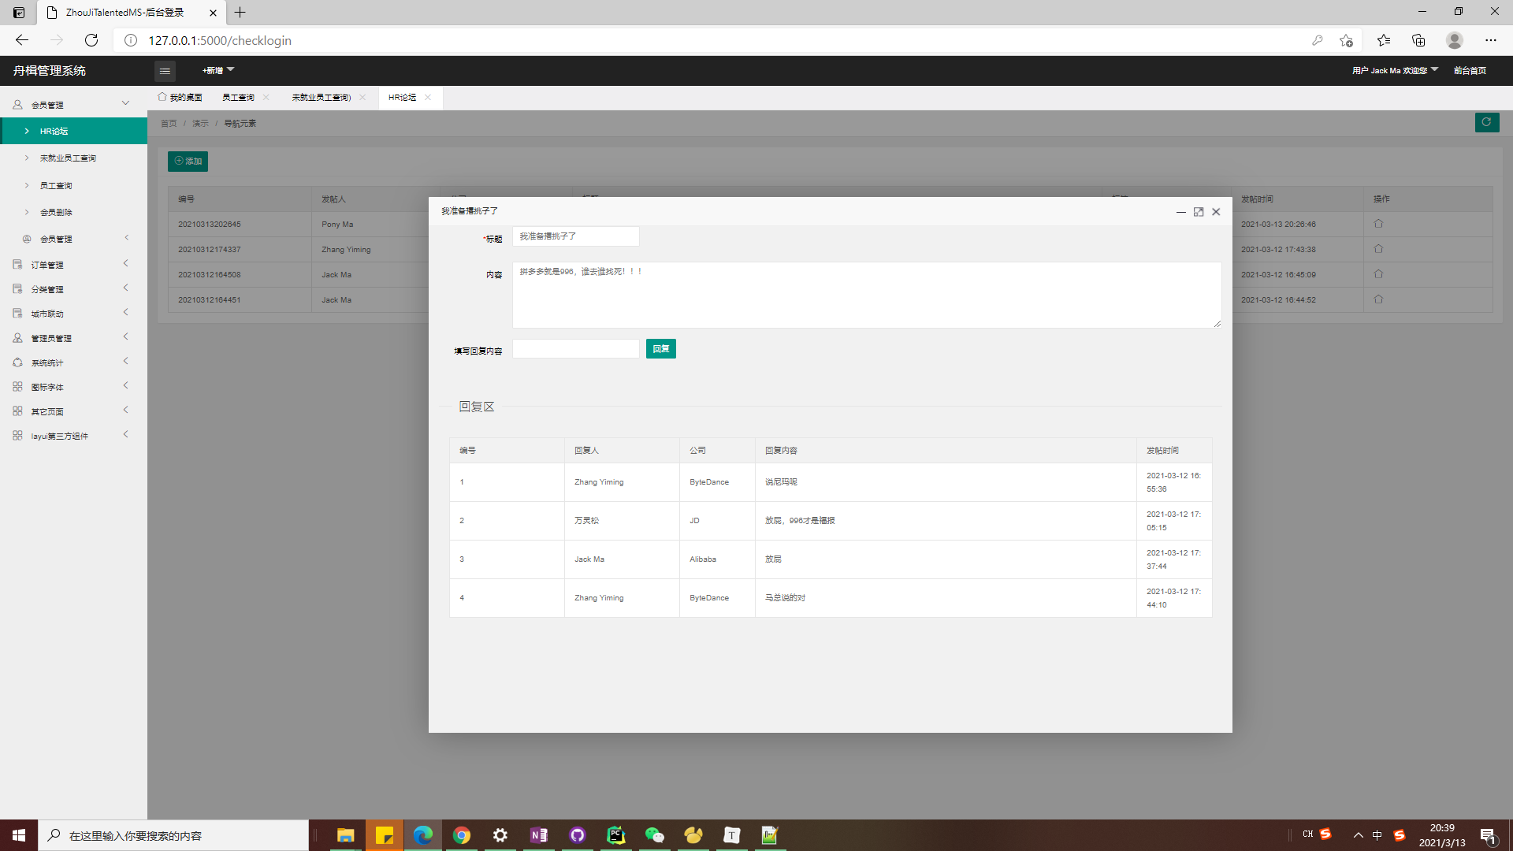
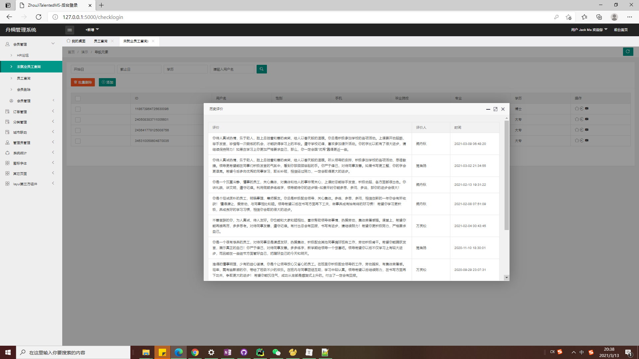
HOW?
界面设计

Slide 16
HOW?
视频演示
注: 测试数据为随机生成。

Slide 17
CEO 李丰
CTO 钱鹏昊
PM 王思诺
马红飞
谢凌烺
陈翰雲
镇星

Slide 18
感谢倾听
舟楫系统欢迎您的加入

